Slide 1
Proposta de mecanismo de cobrança pelo uso da água na bacia do Paranaíba
Conselho de recursos hídricos do distrito federal – crh/df

Slide 2
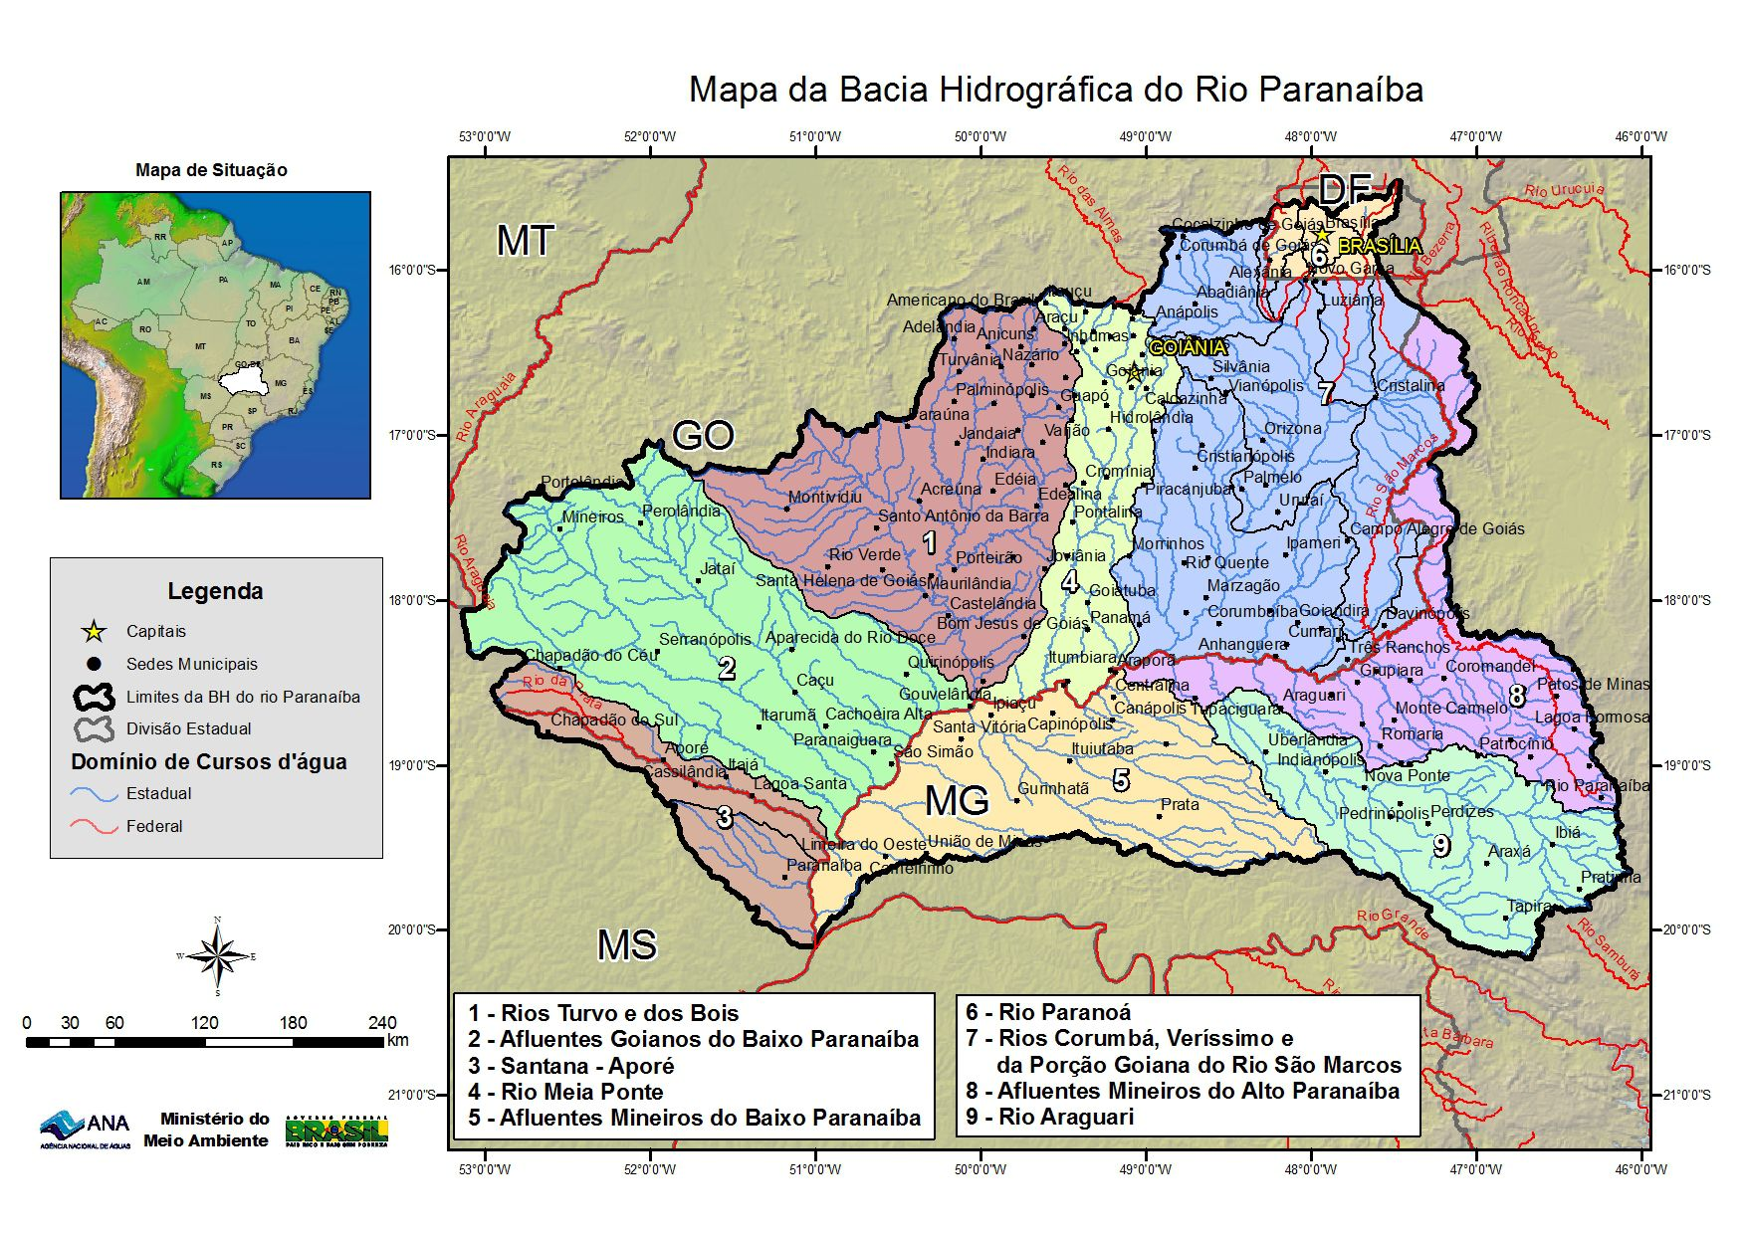

Slide 3
SubPrograma 1.B.3 - Implementação da Cobrança e Agência
Atividades Órgãos Colegiados
C a m p a n h a d e D i v u l g a ç ã o e C O M U N I C A Ç Ã O S O C I A L
Manifestação política
dos Comitês com atuação
na área da Bacia Hidrográfica
do rio Paranaíba
Etapa Preliminar
Decisão dos Comitês
Etapa Preliminar
Decisão dos Comitês
Pacto de Gestão:
Comitês / Órgãos Gestores
Criação de instância de
Integração para articulação
Institucional entre os Comitês
Planejamento e
nivelamento de conceitos
Planejamento e
nivelamento de conceitos
Etapa 1
Proposta de mecanismos de cobrança
Oficinas, reuniões da instância
de integração, de Câmaras
Técnicas e de Plenárias
dos Comitês
Etapa 1
Personalidade jurídica da agência
Discussão e proposta
de mecanismos
Discussão sobre a
personalidade jurídica
Aprovação pelas
Plenárias dos Comitês
Decisão: Delegatária
ou Consórcio Público
Discussão e proposta
de valores
Delega-
tária
Consórcio
Público
Etapa 2
Proposta de valores de cobrança
Oficinas, reuniões da instância
de integração, de Câmaras
Técnicas e de Plenárias
dos Comitês
Lançamento
de edital
Protocolo
Etapa 2
Indicação da agência
Indicativo de aplicação dos
recursos no primeiro ano
Seleção da
entidade
Lei de
Criação
Aprovação pelas
Plenárias dos Comitês
Indicação aos Conselhos
Etapa 3
Aprovação dos mecanismos e valores de cobrança
Discussão da proposta
de mecanismos e valores
Discussão da criação e
indicação da agência
Etapa 3
Autorização para criação da agência
Reuniões de Câmaras
Técnicas e de Plenárias
dos Conselhos
Aprovação pelas
Plenárias dos Conselhos
Aprovação pelas
Plenárias dos Conselhos

Slide 4
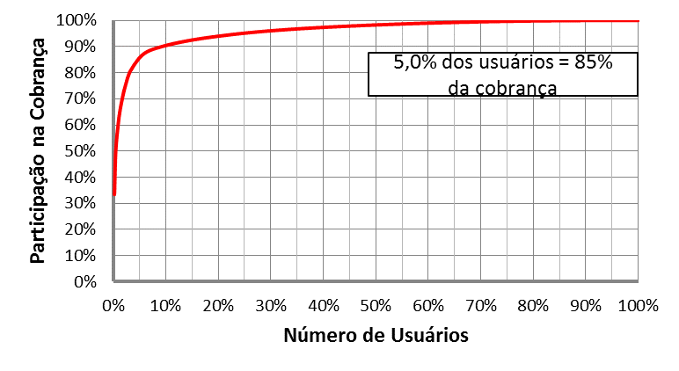
Simulação de cobrança (domínio da União) na bacia hidrográfica do rio Paranaíba por Estado

Slide 5
Simulação de cobrança na bacia hidrográfica do rio Paranaíba por finalidade

Slide 6
Proposta apresentada pela ANA

